Slide 1
Проблемы современной школы и пути их решения
Экологическое воспитание в начальной школе.
Подготовила учитель начальных классов
МБОУ «Средняя общеобразовательная школа № 26»
Филиппова Р.Н.

Slide 2
Экология -
Наука об отношениях живых организмов и их сообществах

Slide 3
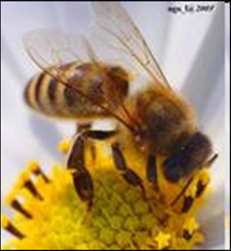
«Найди правильный ответ»
Для чего пчелы делают мёд?
19+8х4-17=
Пища для пчел - 34
Основная пища для человека - 17
Мед является основной пищей для пчел зимой.
Эта еда, богатая калориями, имеет особое значение для пчел. Она позволяет сохранять постоянной температуру улья. Для этого пчелы быстро вращают крыльями и гоняют воздух по всему улью. Таким образом они защищают яйца и личинки от переохлаждения или перегрева.

Slide 4
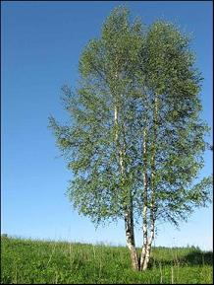
«Найди правильный ответ»
У какого дерева белый ствол? Почему?
5+(17+18):5=
Дуб – 7 Клен - 8
Осина – 10 Береза - 12
Природа дала белый цвет березе не только для красоты, но и для защиты. Береза больше любит прохладную погоду, жару не переносит. А белый цвет не притягивает, а отражает солнечные лучи.

Slide 5
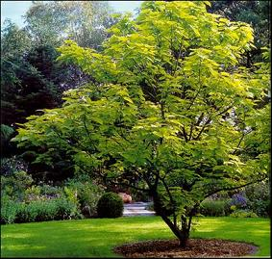
«Найди правильный ответ»
Сколько килограммов кислорода выделяет 1 га леса в год?
54-(24:6+18)=
5 кг – 48 100 кг – 84
200 кг – 32 70 кг – 38
Что произойдет, если человек будет вырубать ежегодно 200 га леса? Как сделать, чтобы леса
не исчезали, а приумножались?

Slide 6
«Найди правильный ответ»
Сколько килограммов кислорода выделяет 1 га леса в год?
54-(24:6+18)=
5 кг – 48 100 кг – 84
200 кг – 32 70 кг – 38
Что произойдет, если человек будет вырубать ежегодно 200 га леса? Как сделать, чтобы леса
не исчезали, а приумножались?

Slide 7
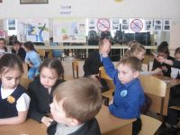
На уроке

Slide 8
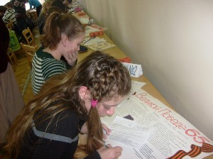
В музее

Slide 9
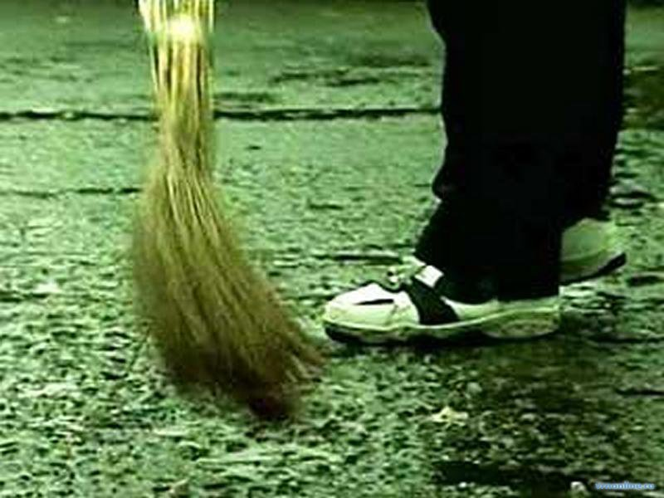
Операция «Чистодвор»

Slide 10
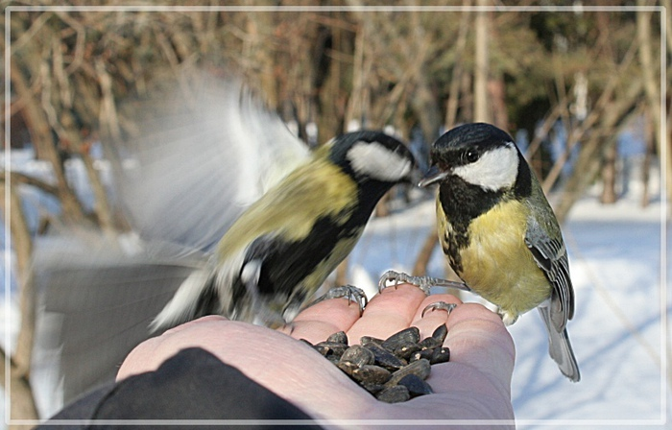
Покормите птиц зимой.

Slide 11

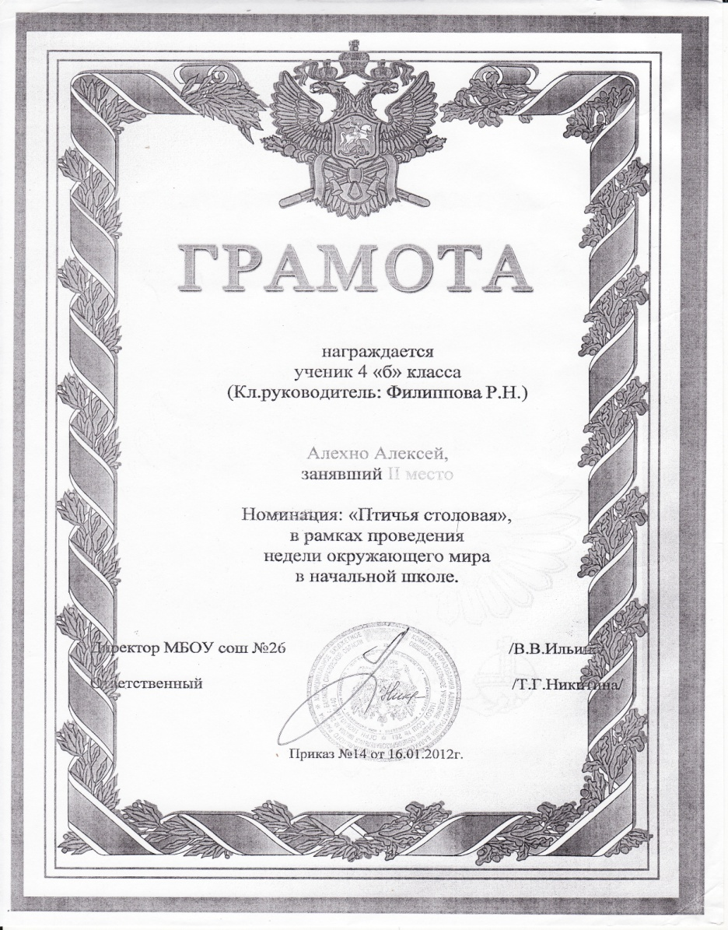
Грамоты

Slide 12



книги

Slide 13
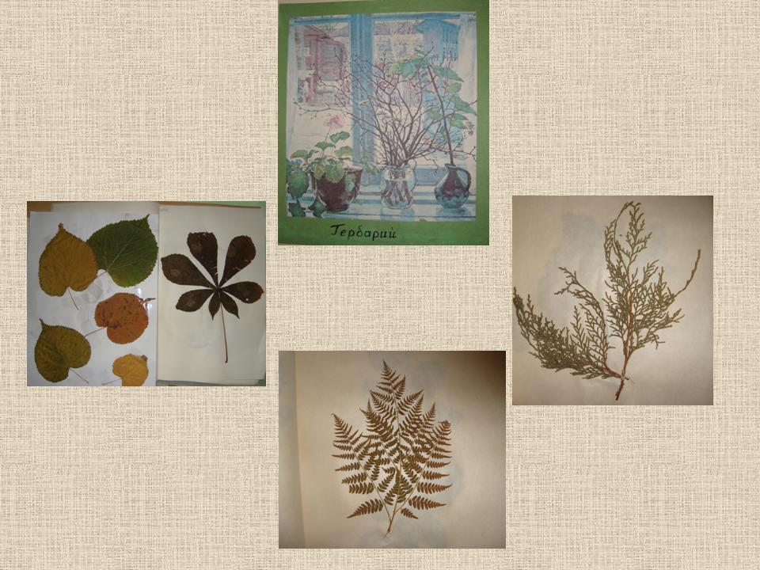
Творчество детей

Slide 14
Конкурс четверостиший
Мы, елочка, помочь,
Весело, ночь,
придем, с песнями
в хоровод,
встретим Новый год

Slide 15
Итог
Мы хотим красавицам елочкам помочь,
Чтобы было весело в праздничную ночь
Мы придем к ним с песнями,
Встанем в хоровод
Весело, весело встретим Новый год

Slide 16




КРОССВОРД
"ЗООПАРК"

Slide 17
Серый маленький зверюшка,
Косоглазый длинноушка.
Ну-ка, кто он, угадай
И морковку ему дай!
З
А
Я
Ц
О
О
П
А
Р
К

Slide 18
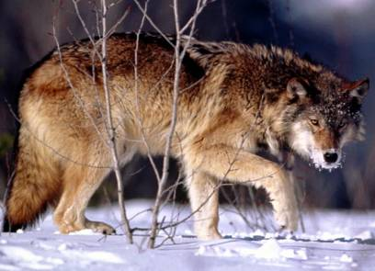
З
А
Я
Ц
В
О
Л
К
О
П
А
Р
К
На овчарку он похож.
Что ни зуб – то острый нож!
Он бежит оскалив пасть,
На овцу готов напасть!

Slide 19
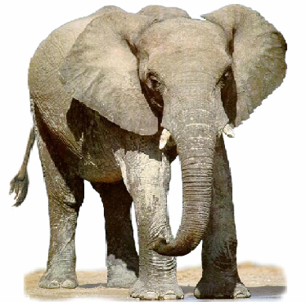
З
А
Я
Ц
В
О
Л
К
С
Л
О
Н
П
А
Р
К
Очень много силы в нём,
Ростом он почти что с дом.
У него огромный нос,
Будто сотню лет он рос.

Slide 20
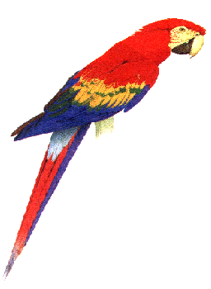
З
А
Я
Ц
В
О
Л
К
С
Л
О
Н
П
О
П
У
Г
А
Й
А
Р
К
То не радуга, не пламя!
Что за птица? Угадай!
Целый день болтает с нами
Разноцветный …

Slide 21
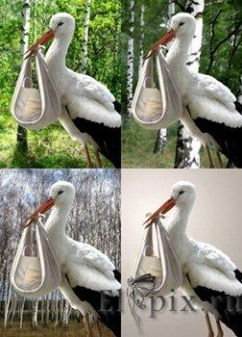
Длинноклювый, голенастый
Прилетел к нам белый аист,
Выбрал место он повыше,
Свил гнездо на нашей крыш

Slide 22
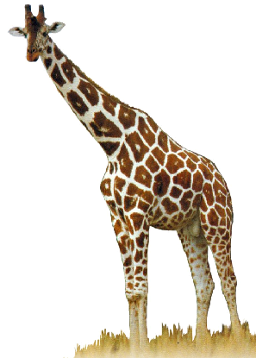
Этот зверь какой-то странный:
Шея – как стрела у крана.
З
А
Я
Ц
В
О
Л
К
С
Л
О
Н
П
О
П
У
Г
А
Й
А
И
С
Т
Ж
И
Р
А
Ф
К

Slide 23
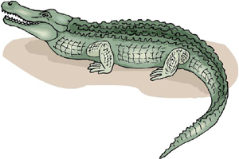
З
А
Я
Ц
В
О
Л
К
С
Л
О
Н
П
О
П
У
Г
А
Й
А
И
С
Т
Ж
И
Р
А
Ф
К
Р
О
К
О
Д
И
Л
Развалился, как на пляже,
Может рядышком приляжем?
Нет, не нужно, проходи:
Загорает …

Slide 24
З
А
Я
Ц
В
О
Л
К
С
Л
О
Н
П
О
П
У
Г
А
Й
А
И
С
Т
Ж
И
Р
А
Ф
К
Р
О
К
О
Д
И
Л
Развалился, как на пляже,
Может рядышком приляжем?
Нет, не нужно, проходи:
Загорает …

Slide 25
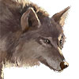





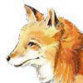

Slide 26

Высказывания
"Земля, как воздух и солнце, достоянее всех и не может быть предметом собственности». (Великий русский писатель Л. Толстой.)

Slide 27
Спасибо за внимание

